Slide 1
স্বাগতম
পাপিয়া শুক্লা ধর
সহাকারী শিক্ষক
সমিতিরহাট উচ্চ বিদ্যালয়
ফটিকছড়ি, চট্টগ্রাম।
ই-মেইল- papiyadhar.shukla1987@gmail.com
আইডি-01050260764
ব্যাচ-26
ভেন্যু-টিটিসি চট্টগ্রাম।
আইসিটি’র মা.মা.ও উ.মা.স্ত.শি.প্র.প্রকল্প(২য় পর্যায়)

Slide 2
তথ্য ও যোগাযোগ প্রযুক্তি
সপ্তম শ্রেণি
সময়-৫০ মিনিট

Slide 3
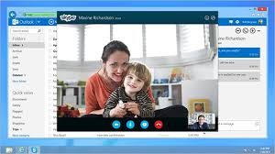
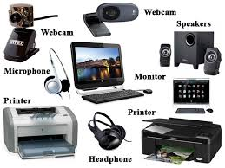
ছবিতে কী দেখতে পারছ?

Slide 4
প্রাত্যহিক জীবনে তথ্য ও যোগাযোগ প্রযুক্তি
প্রথম অধ্যায়
পাঠ-১-৪
পৃষ্ঠা-১-৯

Slide 5
শিখনফল
এই অধ্যায় শেষে শিক্ষার্থীরা-
১।তথ্য ও যোগাযোগ প্রযুক্তির কী বলতে পারবে। ২। প্রাত্যহিক জীবনে তথ্য ও যোগাযোগ প্রযুক্তি ব্যবহার
করতে পারবে। ৩।নিজে নিজের কর্মক্ষেত্র সৃষ্টি করতে পারবে।

Slide 6
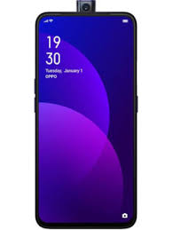
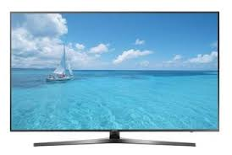
মোবাইল ফোন
টেলিভিশন

Slide 7
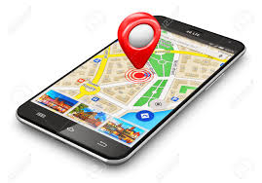
জিপিএস

Slide 8
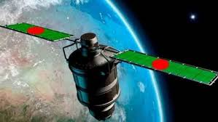
বঙ্গবন্ধু স্যাটেলাইট

Slide 9
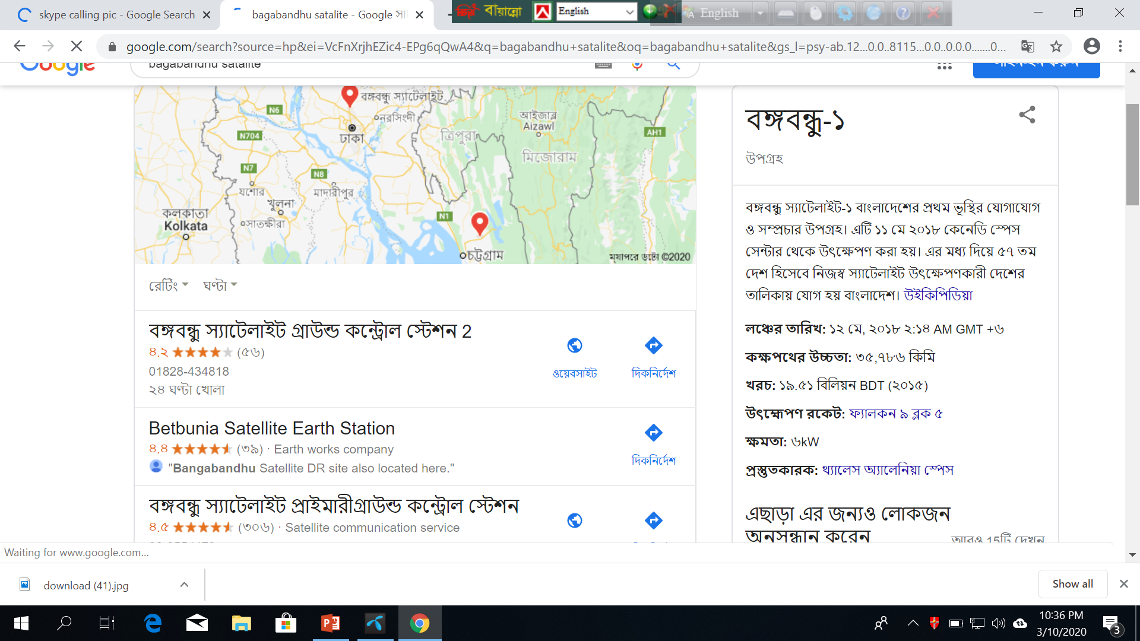

Slide 10
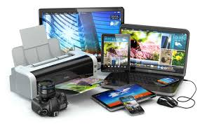
গান শোনাসহ সকল কাজ

Slide 11
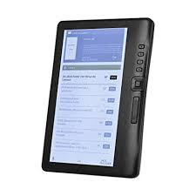
ই-বুক রিডার
ঘরে বসে যোগাযোগ

Slide 12
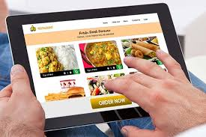
বই বা গান
অনলাইনে খাবার অর্ডারে

Slide 13
সেবা

Slide 14
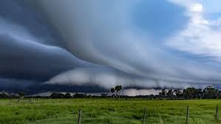
আবহাওয়া

Slide 15
Regetration
ভর্তি

Slide 16
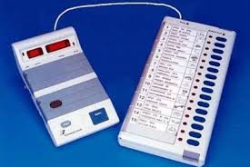
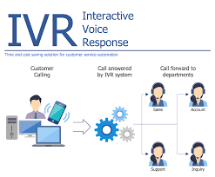
EVM
IVR

Slide 17
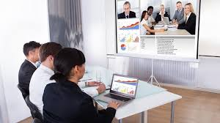
ভার্চুয়াল অফিস
ভার্চুয়াল ক্লাসরুম

Slide 18
দলীয় কাজ
দল-১
ব্যাক্তিজীবনে তথ্য ও যোগাযোগ প্রযুক্তির ব্যবহারগুলো চিহ্নিত কর। দল-২
কর্মক্ষেত্রে তথ্য ও যোগাযোগ প্রযুক্তির ব্যবহারগুলো চিহ্নিত কর।

Slide 19
উত্তর বলি
১।GPS কেন ব্যবহার করা হয়?
২।ভার্চুয়াল ক্লাসরুম তৈরি করতে হলে কী কী করতে হবে ?
৩। পৃথিবীর সাথে যোগাযোগ করতে কী প্রয়োজন?

Slide 20
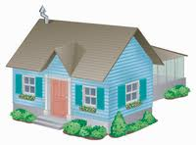
বাড়ির কাজ
সফল উদ্যেগতা হতে করণীয়-লিপিব্দ কর।

Slide 21
ধন্যবাদ

